Slide 1


UBND QUẬN LONG BIÊN
TRƯỜNG MẦM NON HOA HƯỚNG DƯƠNG
LĨNH VỰC PHÁT TRIỂN NGÔN NGỮ
Đề tài: Truyện “Thỏ ngoan”
Lớp: Nhà trẻ 24 - 36 tháng
Giáo viên: Dương Thị Hồng Hải

Slide 2

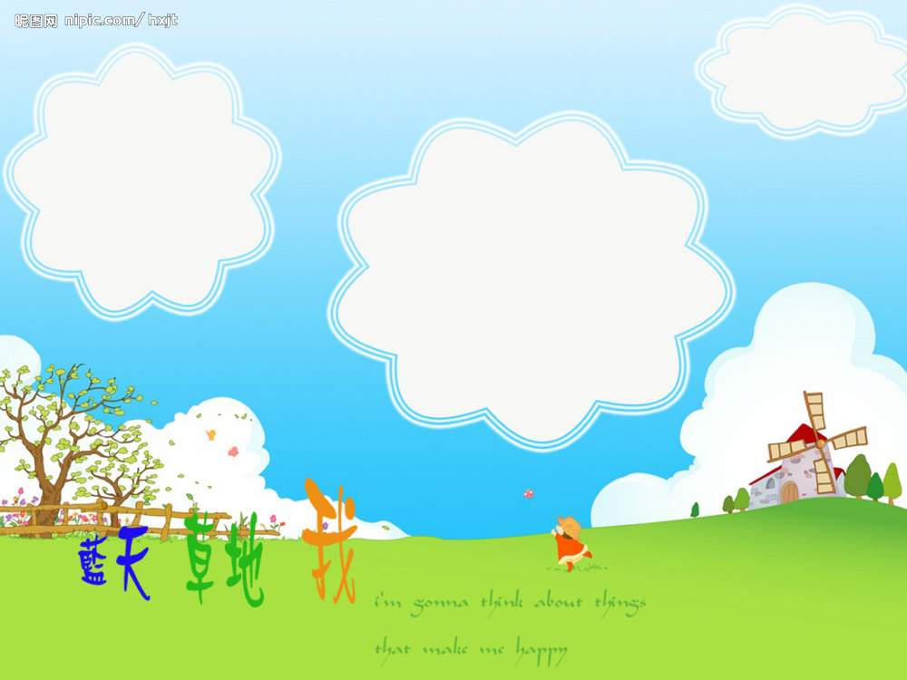

I. MỤC ĐÍCH – YÊU CẦU
1.Kiến thức:
2.Kĩ năng:
3.Thái độ:
II.Chuẩn bị: Bài giảng điện tử
III.Phương pháp và hình thức tổ chức:
1.HĐ 1: Ổn định tổ chức:
2.HDD2: Cô kể cho trẻ nghe lần 1:

Slide 3

Cô kể chuyện cho trẻ nghe lần 2:

Slide 4
Cô kể chuyện cho trẻ nghe lần 3: Cô diễn rỗi bóng

Slide 5
3.Kết thúc:

